Slide 1
Адаптация детей
к детскому саду
педагог-психолог ГБДОУ № 28
Никишина Е.В.

Slide 2
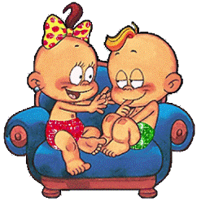
Зачем идти ребенку в детский сад?
ребенок имеет возможность общаться со сверстниками и взрослыми
ребенок знакомится с определенными правилами и учится соблюдать их.
ребенок получает возможность интеллектуального и физического развития

Slide 3
Адаптация
от лат. «приспособляю» — это сложный процесс приспособления организма, который происходит на разных уров­нях: физиологическом, социальном, психологическом.

Slide 4
Мифы об адаптации
Миф 1. Адаптация к детскому саду проходит трудно и мучительно. Я боюсь, что у нас будет то же самое.
Миф 2. Дети в детском саду все время болеют, потому что за ними плохо следят?
Миф 3. У ребенка, который начинает ходить в детский сад, портится характер, он становится просто невыносимым.

Slide 5
Длительность и течение адаптации зависит от многих факторов:
особенностей ВНД (темперамента);
возраста ребенка;
состояния здоровья;
разницы в обстановке, в которой ребенок находился дома, и той, в которой находится в детском саду;
условий в дошкольном учреждении;
поведения и эмоционального состояния взрослых (тревожность, негативизм к детскому саду…).

Slide 6
Как подготовить ребенка к посещению детского сада ?
Увеличьте круг общения вашего малыша с взрослыми и детьми.
Ребенок, должен обладать определенными культурно-гигиеническими навыками и навыками самообслуживания.
Позаботьтесь об укреплении здоровья малыша
Заранее знакомьте ребенка с детским садом.
Начиная подготовку малыша к детскому саду, придерживайтесь режима близкого к режиму детского сада

Slide 7
Помните, что в первый месяц посещения детского сада пребывание в группе будет увеличиваться постепенно, на 2–3 часа.
Приблизьте домашний режим питания к детсадовскому. Переходите на новый режим питания постепенно, чтобы перемены были не слишком ощутимы

Slide 8
Подготовка родителей.
Заранее подготовьте детский гардероб.
Старайтесь общаться с воспитателями доброжелательно, избегайте конфликтов по пустякам.
Мамино сердце разрывается при звуках отчаянного плача ребенка.
Уходя – уходите!
Не совершайте ошибки и не делайте перерывов в посещении.

Slide 9
Техника позитивного расставания
Обеспечьте малышу эмоциональную стабильность утром
Выберите в семье гаранта позитивного расставания
Позвольте малышу взять в детский сад эмоциональный якорь
С ребенком обязательно надо попрощаться, но помните о золотой середине
Разработайте ритуал прощания
Выберите удобные точки отсчета
Найдите «прощальное окошко», откуда можно выглянуть и помахать рукой.
И улыбнитесь друг другу!

Slide 10
Будьте терпеливы, и детский сад будет привычным и уютным миром для вашего малыша!

Slide 11
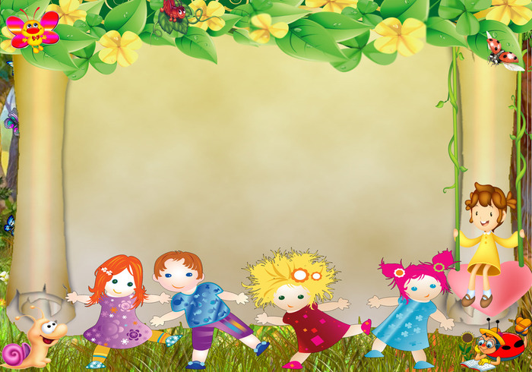
Спасибо за внимание

